Slide 1
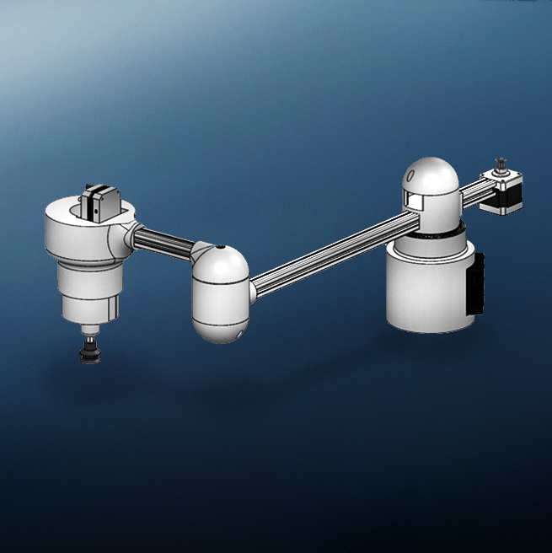
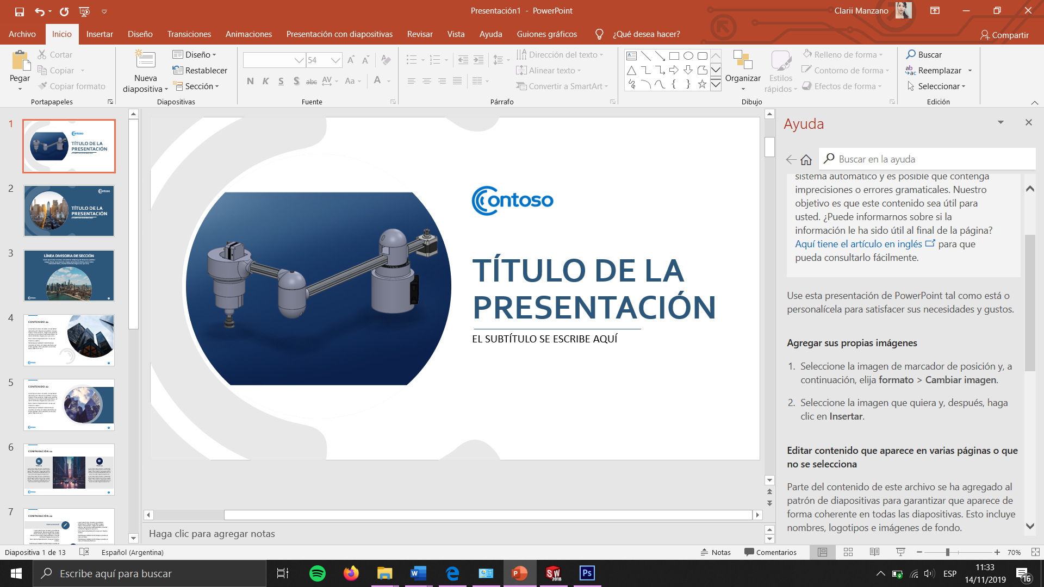
Trabajo final robótica i
Scara boldo: pick and place arm
manzano, claribel Estefanía Legajo: 11362
Facultad de ingeniería universidad nacional de cuyo

Slide 2
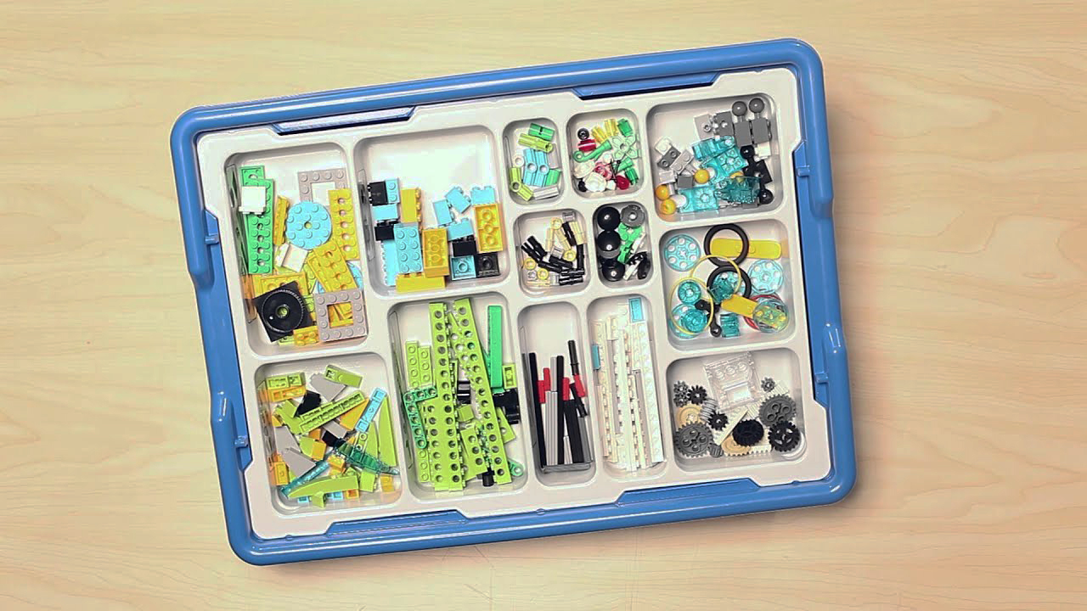
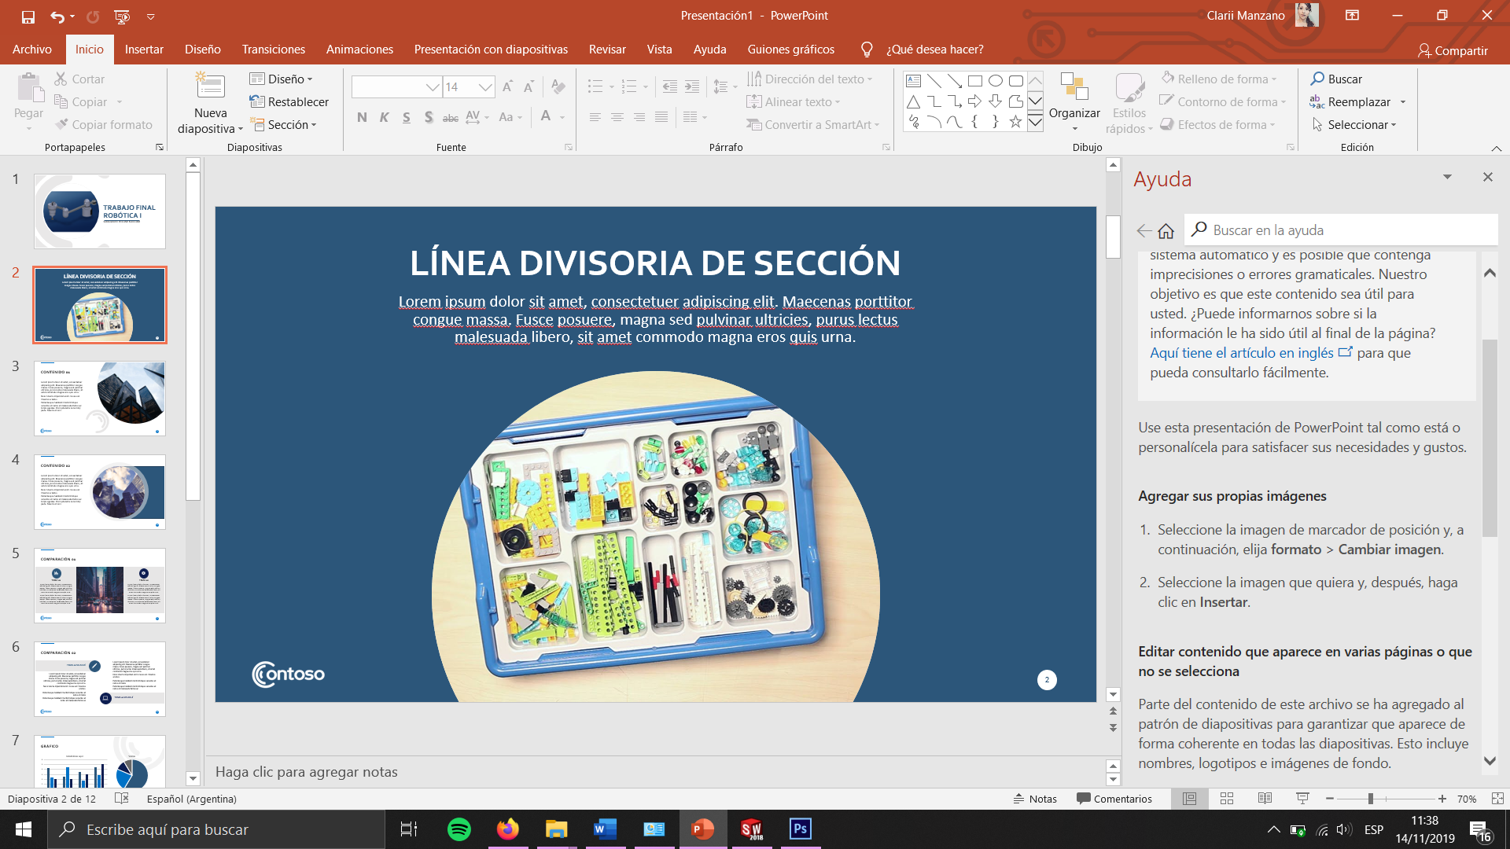
Aplicación: pick and place arm
Organización de piezas de Lego WeDo 2.0 para el emprendimiento Cerebro Curioso, indispensable para realizar experiencias en colegios sin que falte alguna parte del proyecto propuesto y también para mantener el control de piezas en cada kit, ya que su costo es muy elevado.

Slide 3
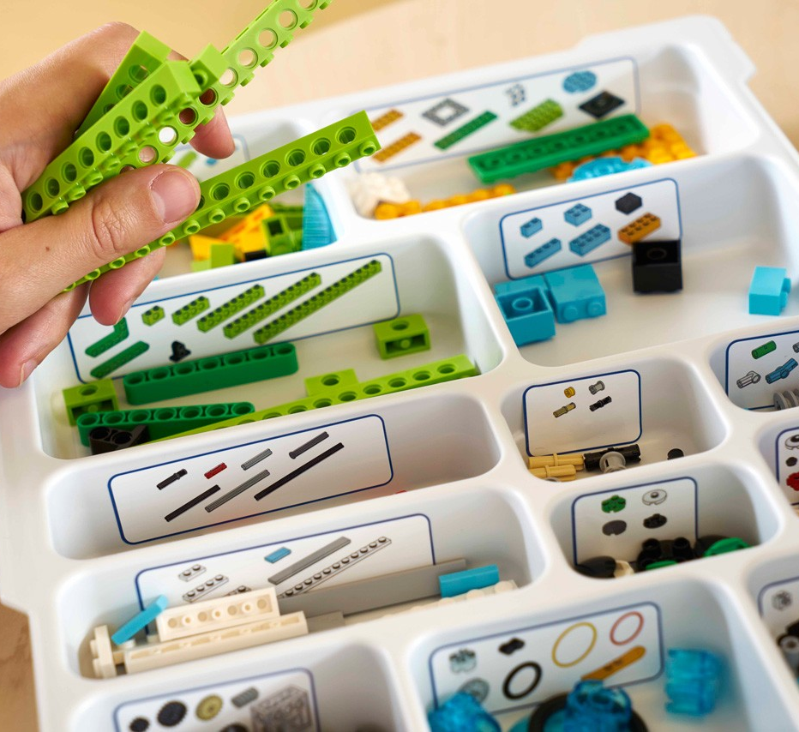
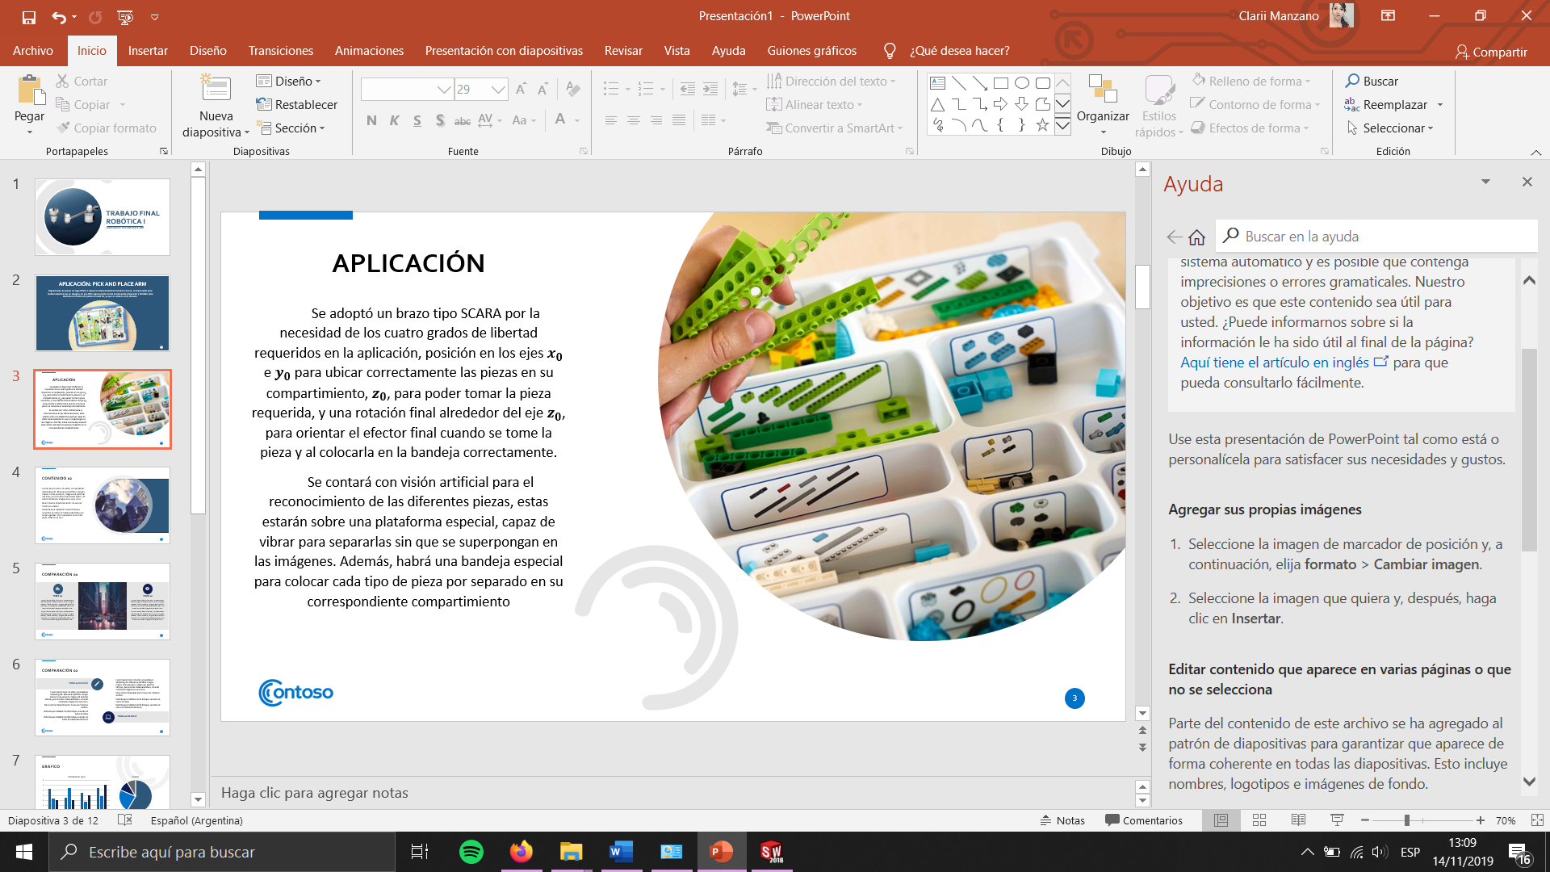
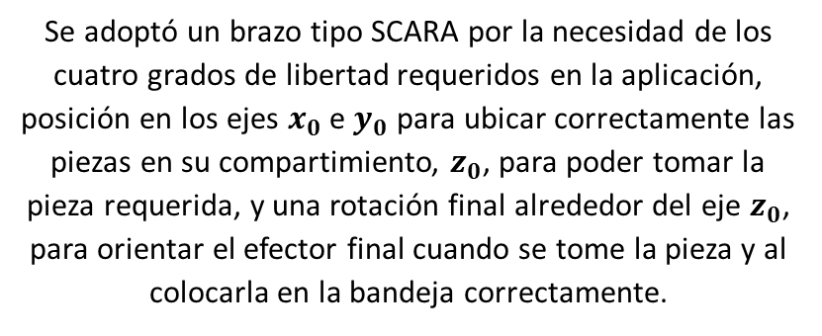
aplicación
Se adoptó un brazo tipo SCARA por la necesidad de los cuatro grados de libertad requeridos en la aplicación, posición en los ejes $x_{0}$ e $y_{0}$ para ubicar correctamente las piezas en su compartimiento, $z_{0}$, para poder tomar la pieza requerida, y una rotación final alrededor del eje $z_{0}$, para orientar el efector final cuando se tome la pieza y al colocarla en la bandeja correctamente.
Se contará con visión artificial para el reconocimiento de las diferentes piezas, estas estarán sobre una plataforma especial, capaz de vibrar para separarlas sin que se superpongan en las imágenes. Además, habrá una bandeja especial para colocar cada tipo de pieza por separado en su correspondiente compartimiento.

Slide 4
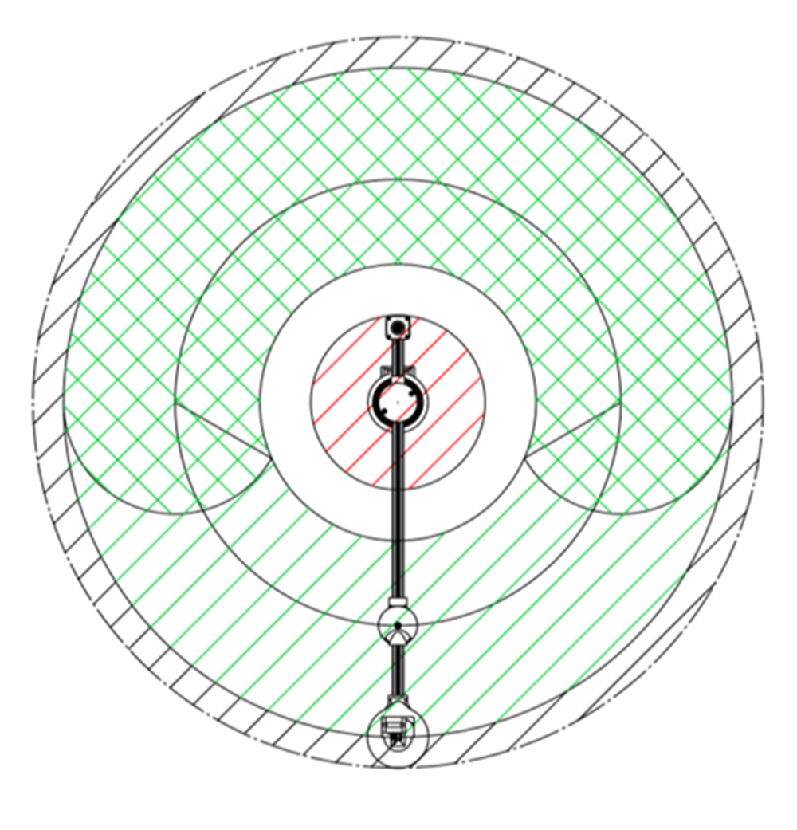
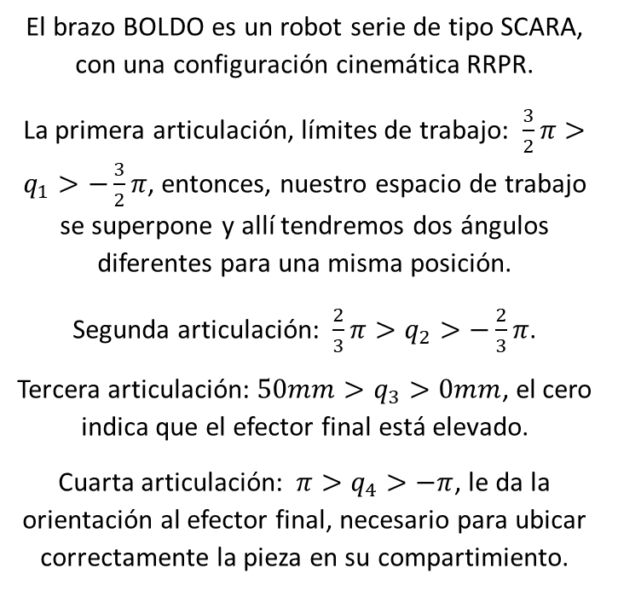
PRESENTACIÓN TECNICA
El brazo BOLDO es un robot serie de tipo SCARA, con una configuración cinemática RRPR.
La primera articulación, límites de trabajo: $\frac{3}{2}π>q_{1}>−\frac{3}{2}π$, entonces, nuestro espacio de trabajo se superpone y allí tendremos dos ángulos diferentes para una misma posición.
Segunda articulación: $\frac{2}{3}π>q_{2}>−\frac{2}{3}π$.
Tercera articulación: $50mm>q_{3}>0mm$, el cero indica que el efector final está elevado.
Cuarta articulación: $π>q_{4}>−π$, le da la orientación al efector final, necesario para ubicar correctamente la pieza en su compartimiento.

Slide 5
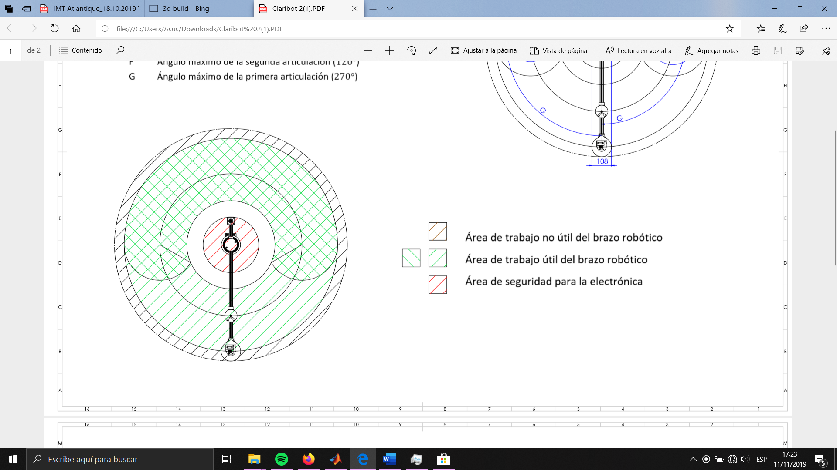
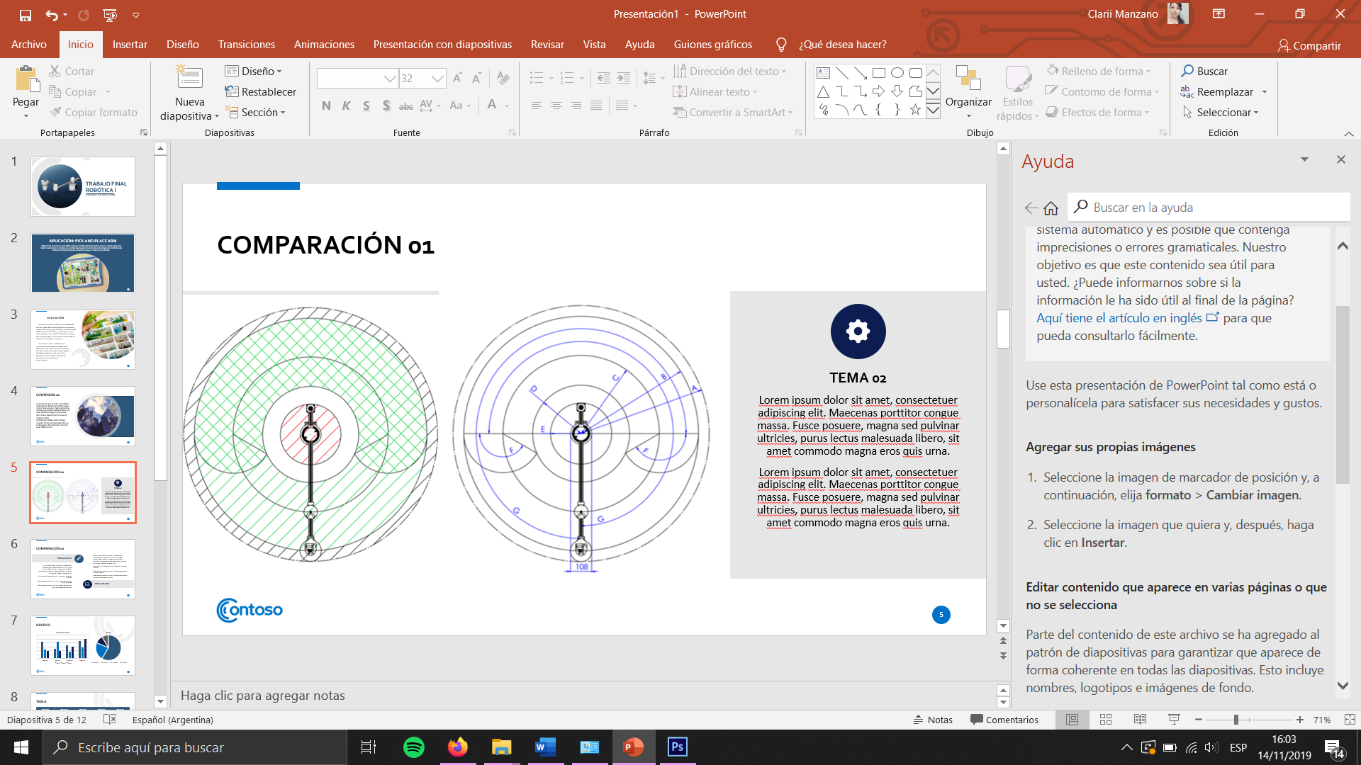
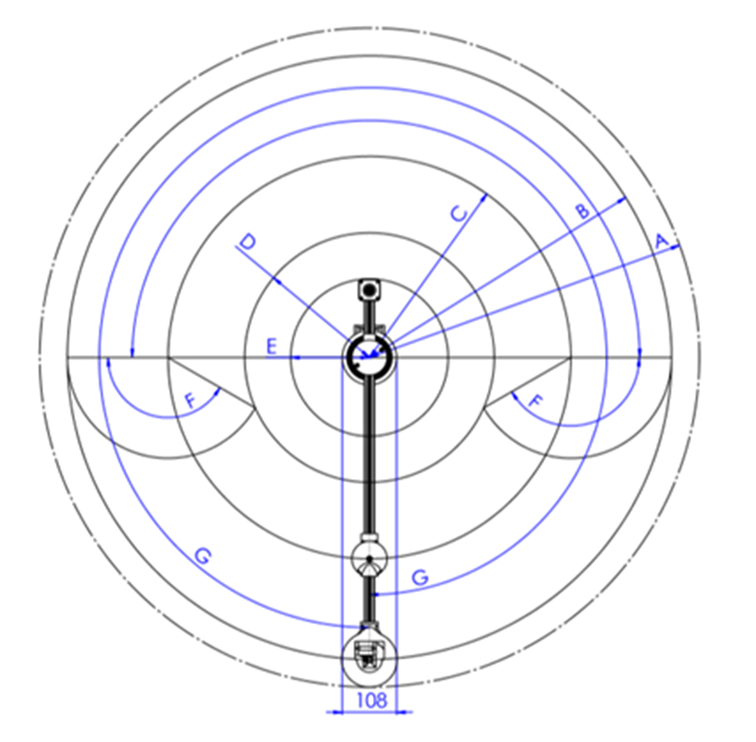

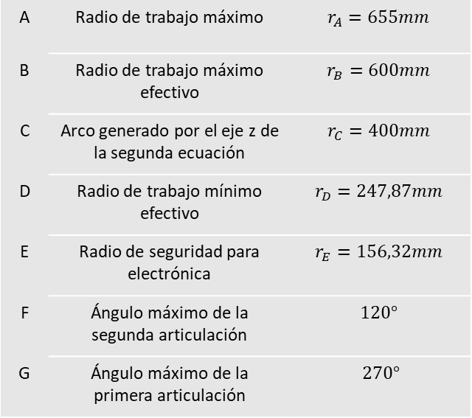
Espacio de trabajo
A | Radio de trabajo máximo | $$r_{A}=655mm$$
B | Radio de trabajo máximo efectivo | $$r_{B}=600mm$$
C | Arco generado por el eje z de la segunda ecuación | $$r_{C}=400mm$$
D | Radio de trabajo mínimo efectivo | $$r_{D}=247,87mm$$
E | Radio de seguridad para electrónica | $$r_{E}=156,32mm$$
F | Ángulo máximo de la segunda articulación | $$120°$$
G | Ángulo máximo de la primera articulación | $$270°$$

Slide 6
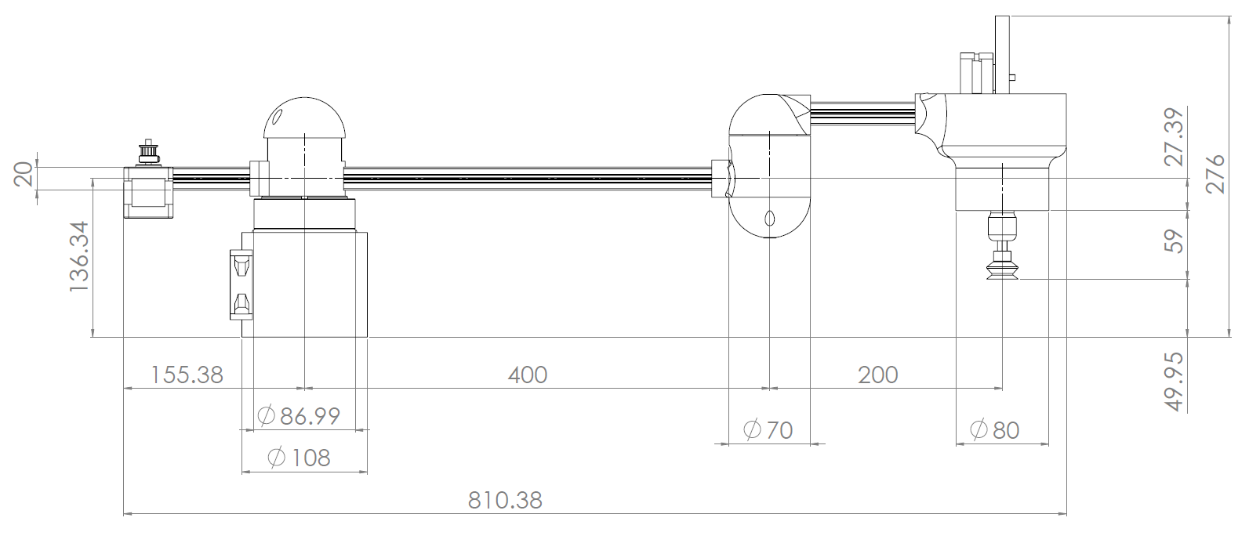
PLANO ACOTADO

Slide 7

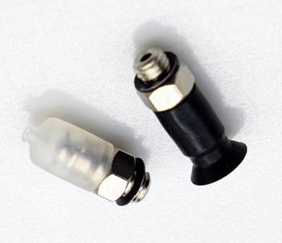

PRESENTACIÓN TECNICA
Efector final
La bandeja tendrá forma de arco, cuyos radios coinciden con el espacio de trabajo y su extensión va desde los -60° a los 60° desde el sistema en la base. También la plataforma vibratoria tendrá las mismas dimensiones y se ubicará desde 120° a 240°. Ambas quedarán a la altura de la base del robot, ya que esta se acoplará a otra base alta y más robusta.
Como efector final, se utilizará una ventosa neumática plana de vacío con adaptador de 8mm. Este efector fue elegido ya que las piezas de lego tienen gran variedad de tamaño y formas y esta ventosa es una herramienta capaz de adaptarse a estas prestaciones.
Layout

Slide 8
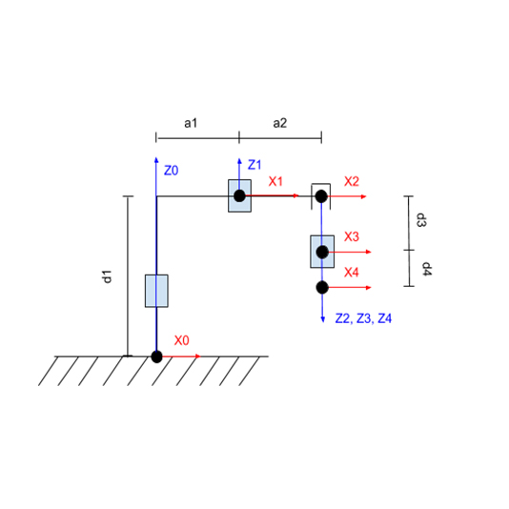
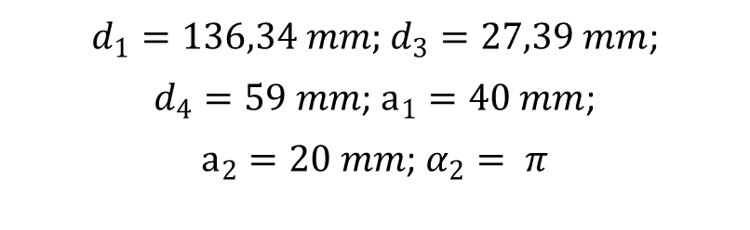
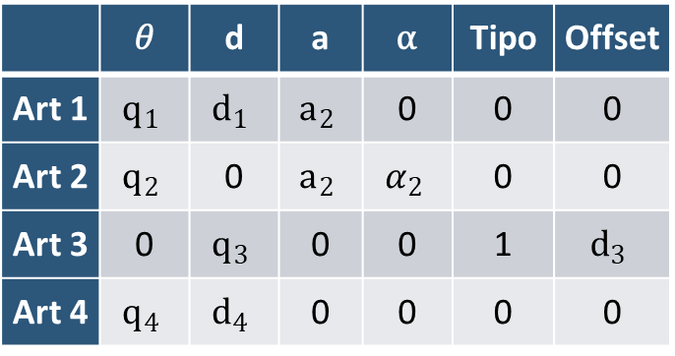
PARÁMETROS DENAVIT – HARTENBERG
$d_{1}=136,34 mm;$ $d_{3}=27,39 mm$;
$d_{4}=59 mm$; $a_{1}=40 mm$;
$a_{2}=20 mm$; $α_{2}= π$
 | 𝜃 | d | a | ⍺ | Tipo | Offset
Art 1 | $$q_{1}$$ | $$d_{1}$$ | $$a_{2}$$ | 0 | 0 | 0
Art 2 | $$q_{2}$$ | 0 | $$a_{2}$$ | $$α_{2}$$ | 0 | 0
Art 3 | 0 | $$q_{3}$$ | 0 | 0 | 1 | $$d_{3}$$
Art 4 | $$q_{4}$$ | $$d_{4}$$ | 0 | 0 | 0 | 0

Slide 9
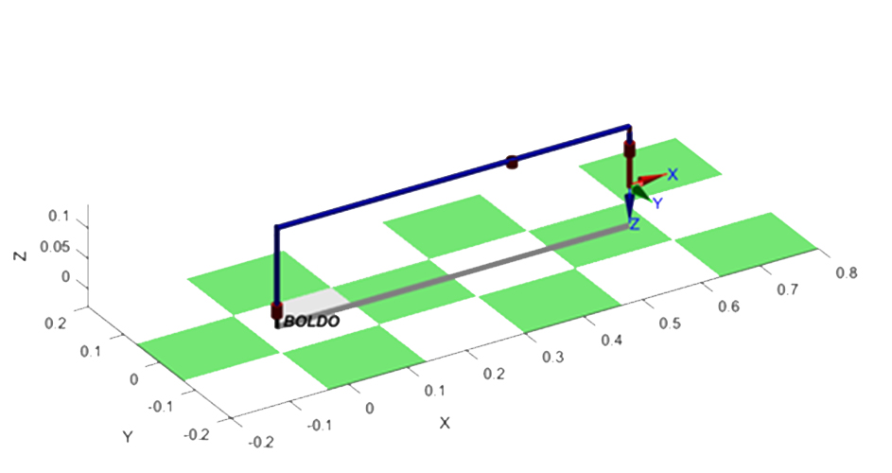
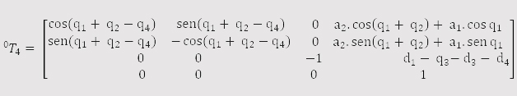
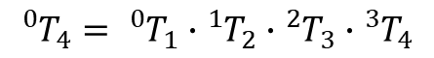
CINEMÁTICA DIRECTA
$${}_{ }^{i−1}{T_{i}}=Rot\left(z_{i−1},{ θ}_{i}\right)∙Tras\left(z_{i−1},{ d}_{i}\right)∙ Rot\left(x_{i},{ a}_{i}\right)∙Tras\left(x_{i},{ α}_{i}\right)$$
$${}_{ }^{0}{T_{4}}= {}_{ }^{0}{T_{1}}∙{}_{ }^{1}{T_{2}}∙{}_{ }^{2}{T_{3}}∙{}_{ }^{3}{T_{4}}$$

Slide 10
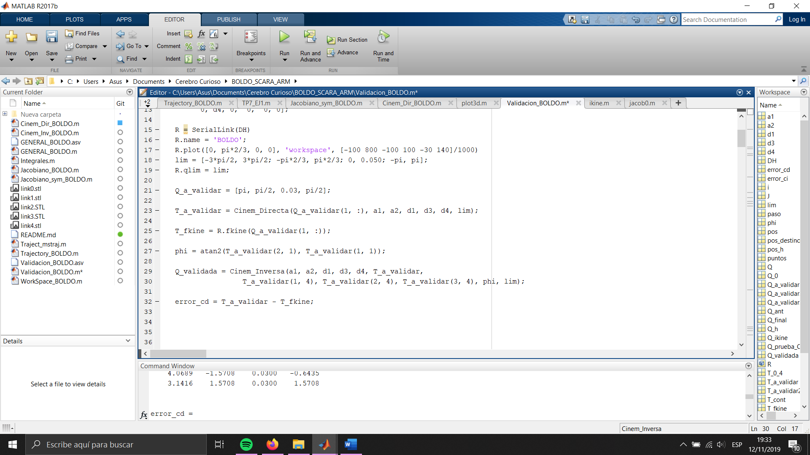
Validación cinemática directa

Slide 11
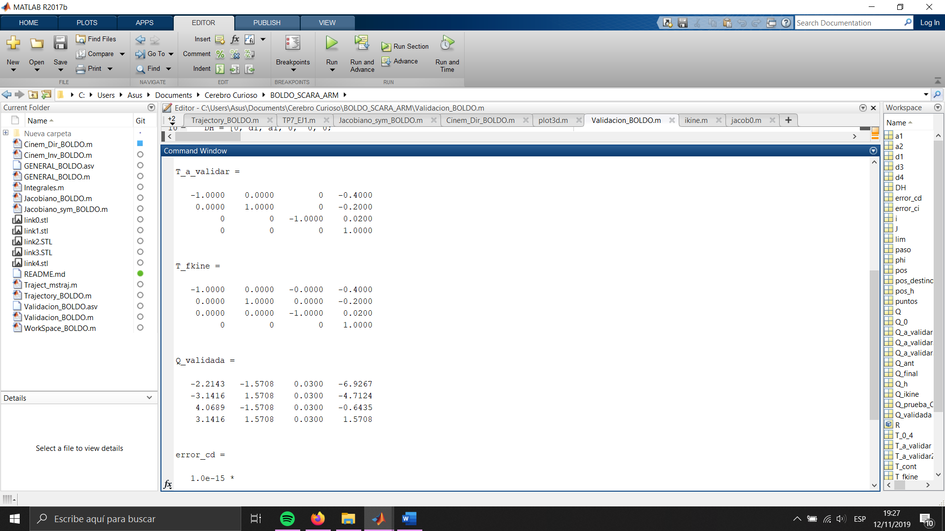
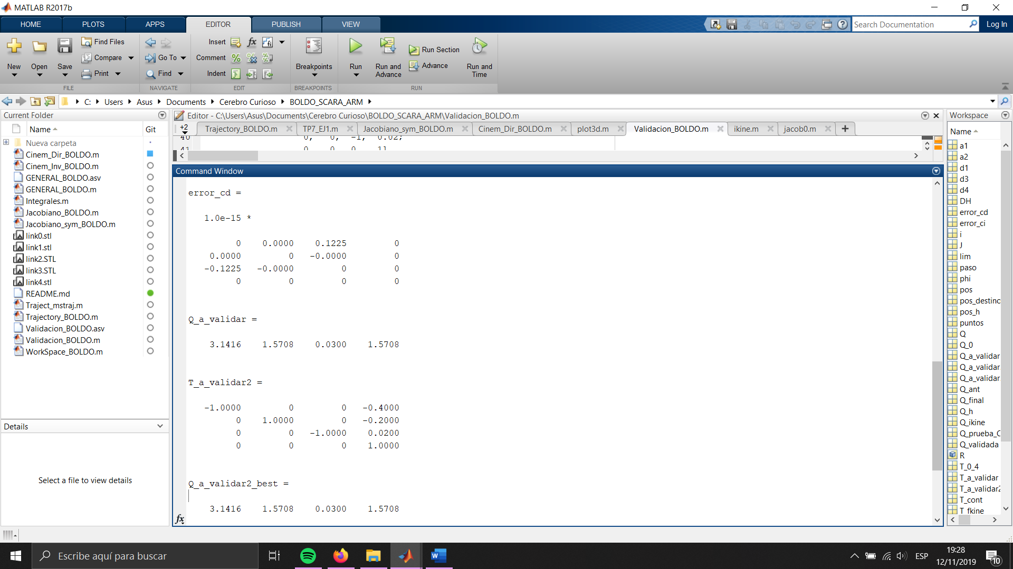
Validación cinemática directa

Slide 12
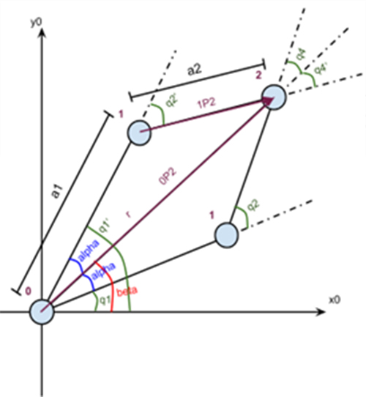
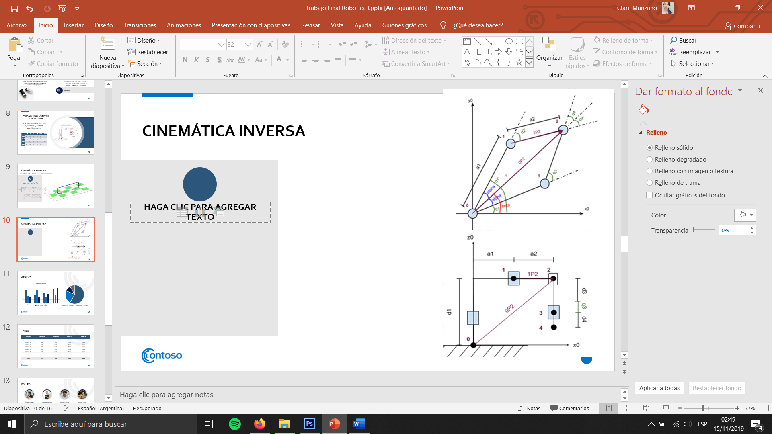
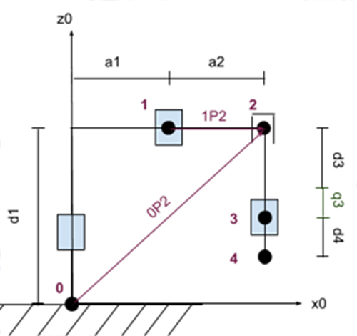
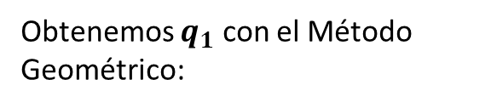
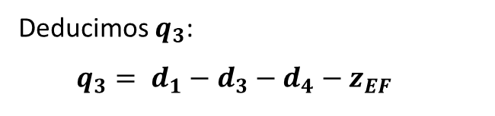
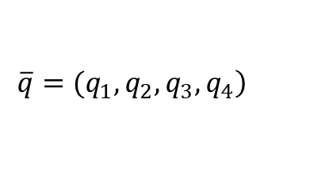

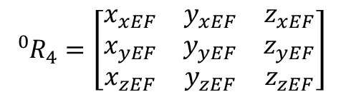
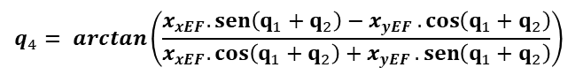
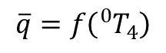
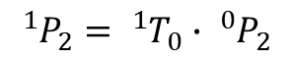
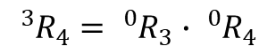
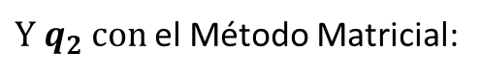
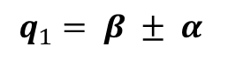
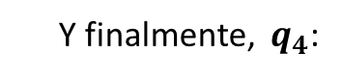
CINEMÁTICA INVERSA
Método de Desacoplo Cinemático
Deducimos $q_{3}$:
$$q_{3}= d_{1}−d_{3}−d_{4}−z_{EF}$$
$$\overline{q}=f\left({}_{ }^{0}{T_{4}}\right)$$
$$\left.\overline{q}=(q_{1}, q_{2},q_{3},q_{4}\right)$$
Y finalmente, $q_{4}$:
Obtenemos $q_{1}$ con el Método Geométrico:
$${}_{ }^{3}{R_{4}= {}_{ }^{0}{R_{3}∙ {}_{ }^{0}{R_{4}}}}$$
$$q_{1}= β ± α$$
$${}_{ }^{0}{R_{4}}=\left[\begin{matrix}x_{xEF} & y_{xEF} & z_{xEF} \\ x_{yEF} & y_{yEF} & z_{yEF} \\ x_{zEF} & y_{zEF} & z_{zEF}\end{matrix}\right]$$
${Y q}_{2} con$el Método Matricial:
$${}_{ }^{1}{P_{2}= {}_{ }^{1}{T_{0}∙ {}_{ }^{0}{P_{2}}}}$$
$$q_{4}= arctan\left(\frac{x_{xEF}.\operatorname{sen}\left(q_{1}+q_{2}\right)−x_{yEF}.cos\left(q_{1}+q_{2}\right)}{x_{xEF}.\cos\left(q_{1}+q_{2}\right)+x_{yEF}.sen\left(q_{1}+q_{2}\right)}\right)$$
$$q_{2}=arctan\left(\frac{{−x}_{EF}.\operatorname{sen}{q_{1}}+ y_{EF}.\cos{q_{1}}}{x_{EF}.\cos{q_{1}}+ y_{EF}.\operatorname{sen}{q_{1}}− a_{1}}\right)$$
Notes:
Datos de entrada

Slide 13
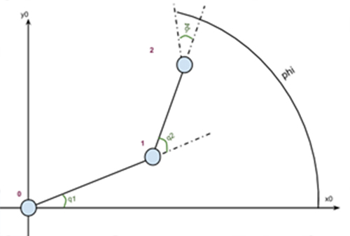
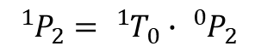
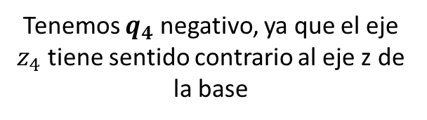
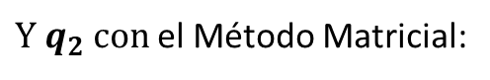
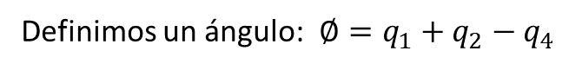
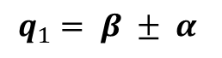
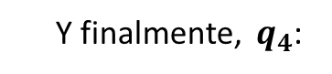
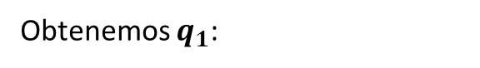
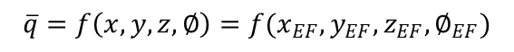
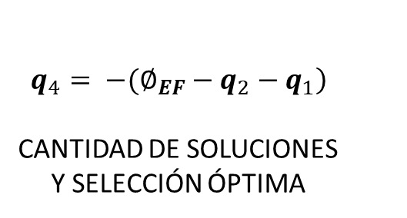
CINEMÁTICA INVERSA
Método geométrico
Deducimos $q_{3}$:
$$q_{3}= d_{1}−d_{3}−d_{4}−z_{EF}$$
$$\overline{q}=f\left(x,y,z,∅\right)=f(x_{EF}, y_{EF}, z_{EF}, ∅_{EF})$$
Y finalmente, $q_{4}$:
Obtenemos $q_{1}$:
Definimos un ángulo: $∅=q_{1}+q_{2}−q_{4}$
$$q_{1}= β ± α$$
Tenemos $q_{4}$ negativo, ya que el eje $z_{4}$ tiene sentido contrario al eje z de la base
${Y q}_{2} con$el Método Matricial:
$${}_{ }^{1}{P_{2}= {}_{ }^{1}{T_{0}∙ {}_{ }^{0}{P_{2}}}}$$
$$\left.q_{4}= {−(∅}_{EF}−q_{2}−q_{1}\right)$$
CANTIDAD DE SOLUCIONES
Y SELECCIÓN ÓPTIMA
$$q_{2}=arctan\left(\frac{{−x}_{EF}.\operatorname{sen}{q_{1}}+ y_{EF}.\cos{q_{1}}}{x_{EF}.\cos{q_{1}}+ y_{EF}.\operatorname{sen}{q_{1}}− a_{1}}\right)$$
13

Slide 14
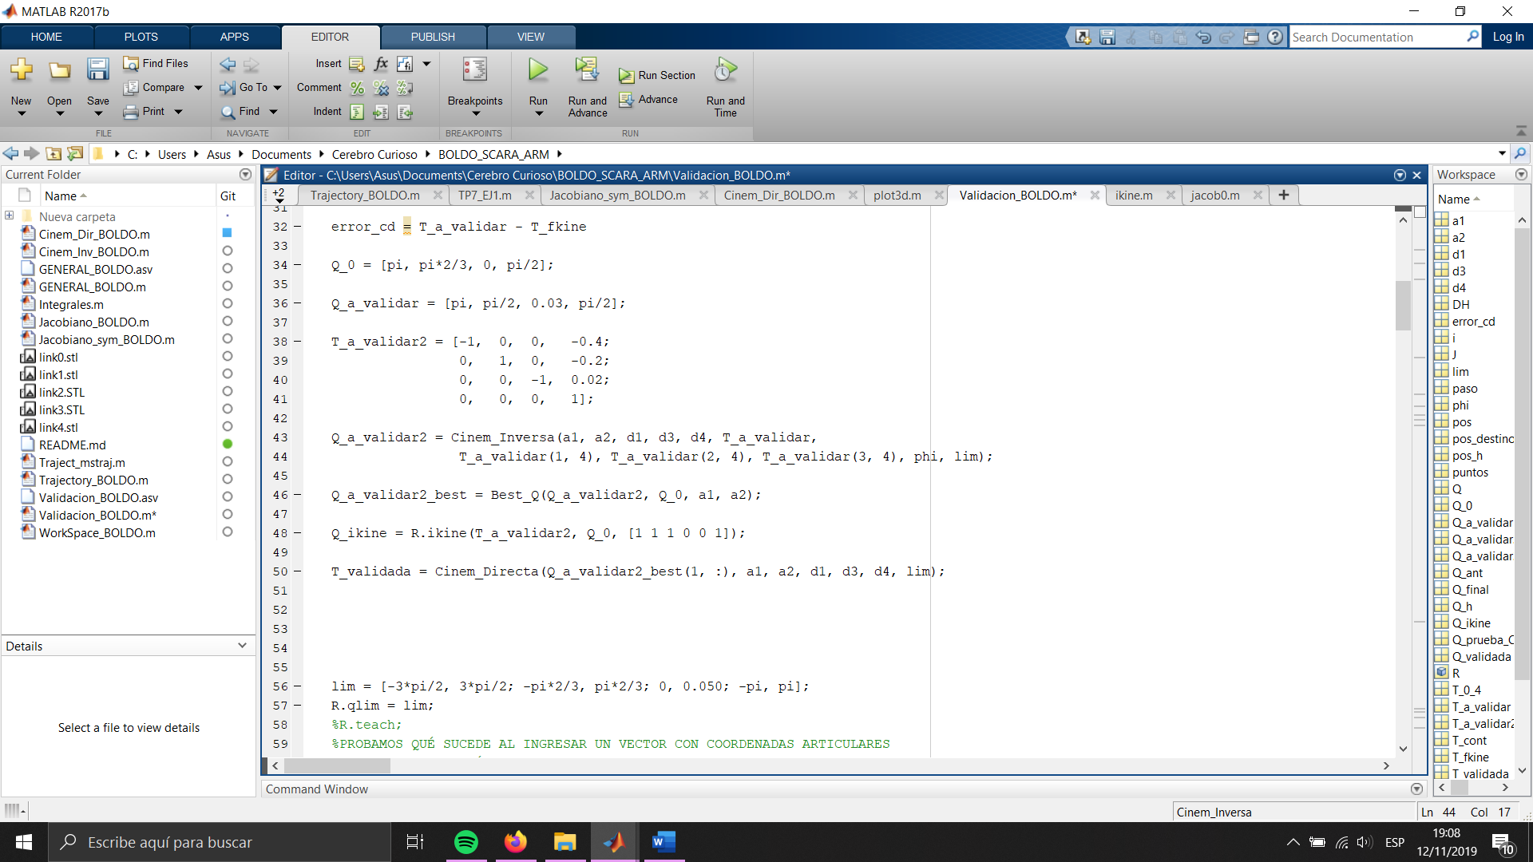
Validación cinemática inversa

Slide 15
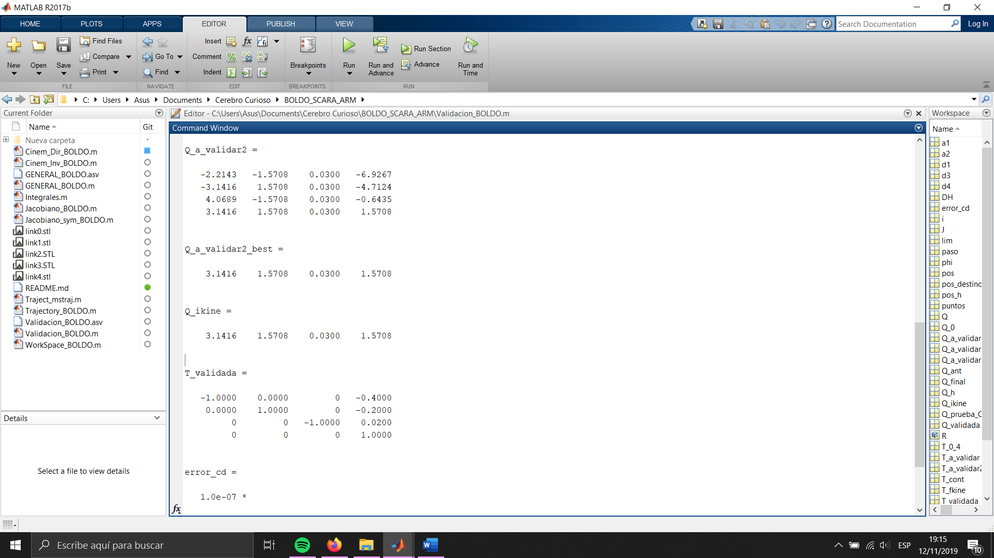

Validación cinemática inversa

Slide 16



RELACIÓN DE VELOCIDADES
Tenemos singularidades puntos donde $q_{2}=nπ$, sólo se cumple para n = 0, entonces, nos encontraremos en un punto con singularidad cada vez que tengamos $q_{2}=0$, es decir, en todo nuestro límite de trabajo exterior.
También tendremos singularidades en cada punto del resto de nuestra frontera de trabajo, cuando $q_{2}$ sea máximo o mínimo en cualquier estado de $q_{1}$ y $q_{3}$, con $q_{1}$ máximo o mínimo para cualquier punto de $q_{2}$ y $q_{3}$ y cuando $q_{3}$ sea máximo o mínimo en cualquier punto de $q_{1}$ y $q_{2}$.
JACOBIANO
$$\dot{\overline{p}}=J(q)∙\dot{\overline{q}}$$
$\det\left(J\left(q\right)\right)=a_{1}∙a_{2}∙sen\left(q_{2}\right)$
SINGULARIDADES
Pseudo inversa para puntos de singularidad.
Elipses de manipulabilidad.

Slide 17

17

Slide 18



Validación jacobiano

Slide 19


Validación jacobiano

Slide 20


PLANIFICACIÓN DE TRAYECTORIA
Posición de homing:
$$Q_{h}=\left[0, \frac{2}{3}π, 0, 0\right]$$
$P_{h}=\left[0.3, 0.1732051, 0.05, 2.0944\right]$
Se recibirá desde el procesamiento de visión artificial, el valor de nuestra nueva posición deseada, en coordenadas cartesianas $x, y, z$ y $∅$. Mediante nuestras ecuaciones de cinemática inversa, se calcularán las posibles soluciones en coordenadas articulares y se seleccionará una de ellas.
Tenemos una posición anterior y una final, en la plataforma vibradora. Aquí, $q_{3}$ se encontrará en su máximo valor. Para evitar colisiones con bordes, estableceremos puntos intermedios, donde no es necesario tener gran precisión.
Utilizamos mstraj.

Slide 21

PLANIFICACIÓN DE TRAYECTORIA
Para aumentar la precisión del efector final, antes de agarrar una pieza, nuestro brazo se detendrá sobre ella y bajará en línea recta hacia abajo, es decir que la única articulación que se moverá será la tercera, lo mismo a la hora de dejar una pieza en la bandeja.
Utilizamos ctraj.
Y entre los puntos donde las articulaciones 1, 2 y 4 si se mueven, se interpoló en coordenadas articulares con la función jtraj, ya que no hay necesidad de que pasen por puntos específicos.
Utilizamos jtraj.

Slide 22



PLANIFICACIÓN DE TRAYECTORIA
Desde el punto 1, en la plataforma:
$P_{1}=\left[−0.4, −0.2, 0, 1.5708\right]$
$Q_{1}=\left[−2.2143, −1.5708, 0.05, −5.3559\right]$,
hasta el segundo punto, en la bandeja:
$P_{2}=\left[−0.5732051, −0.1, 0, 2.0944\right]$
$Q_{2}=\left[−0.3454, 0.5236, 0.05, −1.9162\right]$.

Slide 23



PLANIFICACIÓN DE TRAYECTORIA
$$ω_{máx1}= 1,3635 rad/s$$
$$ω_{máx2}= 17,2074 rad/s$$
$$v_{tgmáx3}= 16,983\frac{mm}{s}$$
$$ω_{máx4}= 15,708 rad/s$$

Slide 24


PLANIFICACIÓN DE TRAYECTORIA

Slide 25




PLANIFICACIÓN DE TRAYECTORIA

Slide 26


Slide 27


aporte
Se realizó el diseño real con el objetivo de su construcción, aún en revisión. Tendrá partes impresas en 3D, en ABS para tener una mayor resistencia a los esfuerzos. También se utilizará perfiles Bosh 2020 de aluminio, para reducir el peso total.
Se agregó sobre el motor de la primera articulación un reductor planetario $38,4:1$, para transmitir un torque mayor, capaz de soportar el resto del brazo.
Desde el motor que se encuentra en voladizo hasta la segunda articulación, se utilizará una correa GT2, con reducción de $2,13:1$.

Slide 28


Slide 29




actuadores
Actuadores 1 y 2
Actuadores 3 y 4
NEMA23, modelo STP-58D3023-01, con paso de $1,8°/step$, voltaje $V=2,0 V$, corriente máxima $I_{máx}=2,1 A.$
NEMA17, modelo B3124121A/AX050154A, con paso de $1,8°/step$, voltaje $V=3,57 V$, corriente máxima $I_{máx}=1,7 A.$
NEMA17, modelo AX050213A/ B70005806A, con paso de $1,8°/step$, voltaje $V=2,52 V$, corriente máxima $I_{máx}=0,9 A$.
NEMA17 bipolar, modelo EM - 434, con paso de $1,8°/step$, voltaje $V=5−6 V$, corriente máxima $I_{máx}=1,4 A.$

Slide 30


sensores
Dos detectores ópticos de barrera (TCST2103) como fin de carrera de la primera articulación para realizar el homing, uno para indicar el final a $q_{1}=0$ y otro por si la rotación intenta ir hacia cero para un lado donde hay un límite físico, entonces se colocará en $q_{1}=π$.
Seis finales de carrera del tipo Microswitch Pulsador Interruptor V-5F932DN.
Por último, para el sistema de visión artificial, colocaremos una Cámara Raspberry pi HD.

Slide 31

conclusión
Se logró implementar correctamente los conceptos aprendidos en clase, la simulación muestra un robot eficiente y que cumple con la tarea asignada dentro de los parámetros solicitados.
Todo esto fue también gracias a la implementación de un método para optimizar la trayectoria, donde se optaba por la solución más cercana a la posición anterior, disminuyendo el tiempo de trabajo y la velocidad requerida.
El cálculo de trayectoria nos dio precisión al llegar a las posiciones deseadas y también nos permitió evadir obstáculos en el espacio de trabajo, sin exceder velocidades máximas.
Por otro lado, se pudo realizar un diseño que se adapta a las necesidades de la aplicación, con materiales y elementos reciclados, obteniendo un bajo costo de construcción.
También fue pensado para minimizar el peso total, especialmente la parte que se encuentra en voladizo y para que las articulaciones soporten el menor momento posible, ya que genera muchos problemas de inercia.
Como el diseño aún se encuentra en desarrollo, nuestro futuro trabajo será terminar la revisión del mismo, imprimirlo, ensamblarlo y testear su funcionamiento.
Aún se debe verificar si los actuadores son los correctos para esta aplicación. También se debe agregar el reconocimiento por visión artificial y calibrar la electrónica que controla los actuadores.
Otro punto a testear es la combinación de partes impresas en 3D y los perfiles de aluminio, para verificar el rendimiento.

Slide 32
Gracias
claribelmanzano@Gmail.com
Agradecimientos a Nicolás baca coria

